Slide 1
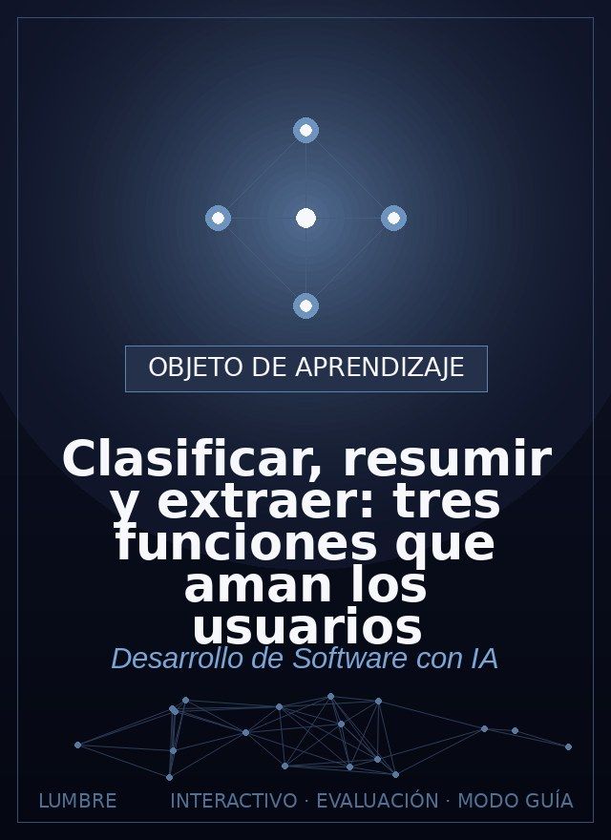
Clasificar, resumir y
extraer: tres
funciones que aman
los usuarios
Roadwise Consulting
Diseñar funciones de IA de alto valor y bajo riesgo dentro de una app existente.
Ver el OA en tecnologia.lumbre.lat
Notes:
Objeto de aprendizaje de Lumbre · Roadwise Consulting
Enlace: https://tecnologia.lumbre.lat/object/fsi-m20-oa02

Slide 2
Acerca de este OA · 1 de 3
Objetivo
Diseñar funciones de IA de alto valor y bajo riesgo dentro de una app existente.
Clasificar, resumir y extraer: tres funciones que aman los usuarios
2 / 18
Notes:
Enlace al OA: https://tecnologia.lumbre.lat/object/fsi-m20-oa02

Slide 3
Acerca de este OA · 2 de 3
Descripción
La IA dentro de una app no necesita impresionar: necesita tres funciones aburridas y poderosas. Clasificar (este ticket es de facturación), resumir (estas 40 líneas de comentarios en tres puntos), extraer (de este PDF, toma fecha, monto y proveedor). Son tareas donde la IA brilla porque hay material de referencia, el error es visible y el usuario ahorra minutos reales. Este OA te da el patrón de diseño de cada una, sus puntos de falla y cómo pedirlas con criterio de calidad medible.
Autoría: Roadwise Consulting
Clasificar, resumir y extraer: tres funciones que aman los usuarios
3 / 18
Notes:
Continuación de «Acerca de este OA» (2 de 3).

Slide 4
Acerca de este OA · 3 de 3
Etiquetas: ia en apps · clasificacion · resumen · extraccion · funciones
Clasificar, resumir y extraer: tres funciones que aman los usuarios
4 / 18
Notes:
Continuación de «Acerca de este OA» (3 de 3).

Slide 5
Las tres funciones rentables (y ninguna es magia)
Cuando un builder quiere "ponerle IA a la app", suele pedir un asistente conversacional omnipotente: caro, riesgoso, difícil de evaluar. Los productos que la gente ama hacen algo más modesto: clasifican lo que entra, resumen lo que llega largo, extraen lo que está enterrado en un documento. Las tres comparten un secreto de diseño: la IA no decide el destino final —propone, un humano o una regla dispone— y por eso el error cuesta poco.
Clasificar, resumir y extraer: tres funciones que aman los usuarios
5 / 18

Slide 6
El patrón que las tres comparten · 1 de 2
Escena 1
Material
un texto de entrada acotado: el ticket, el hilo, el PDF.
entrada definida
Escena 2
Propuesta
la IA clasifica / resume / extrae campos hacia un borrador, no hacia la acción final.
propone, no dispone
Clasificar, resumir y extraer: tres funciones que aman los usuarios
6 / 18
Notes:
Explicación visual del OA (escenas en orden). Enlace: https://tecnologia.lumbre.lat/object/fsi-m20-oa02

Slide 7
El patrón que las tres comparten · 2 de 2
Escena 3
Control
regla o humano revisa: categorías cerradas, campos contra formato, resumen con origen a un clic.
revisión barata
Escena 4
Acción
solo después el sistema actúa: asigna, guarda, archiva.
el efecto es posterior
Clasificar, resumir y extraer: tres funciones que aman los usuarios
7 / 18
Notes:
Continuación de «El patrón que las tres comparten» (2 de 2).

Slide 8
Las tres, con sus puntos de falla
La falla de la extracción es la más insidiosa: un campo vacío se nota; un campo mal llenado viaja por el sistema como si fuera verdad. Por eso "no encontrado" debe ser una respuesta permitida y hasta deseable.
Clasificar, resumir y extraer: tres funciones que aman los usuarios
8 / 18
Notes:
Título completo de la tabla que sigue.

Slide 9
Tabla · 1 de 2
Función | Ejemplo en tu app | Falla típica | El control que la sostiene
Clasificar | entradas de soporte → facturación / técnico / cuenta | categorías abiertas: la IA inventa etiquetas que nada rutea | lista cerrada de categorías + "otro" con humano al frente
Resumir | hilo de 40 comentarios → 3 puntos para el jefe | resume lo que está más largo, no lo que importa | pedir decisiones y pendientes, no "un resumen"; origen enlazado
Clasificar, resumir y extraer: tres funciones que aman los usuarios
9 / 18
Notes:
Tabla del OA: Tabla
Enlace: https://tecnologia.lumbre.lat/object/fsi-m20-oa02

Slide 10
Tabla · 2 de 2
Función | Ejemplo en tu app | Falla típica | El control que la sostiene
Extraer | PDF de factura → fecha, monto, proveedor, IVA | rellena campos vacíos con valores plausibles (alucina el monto) | validación de formato por campo + "no encontrado" como valor legal
Clasificar, resumir y extraer: tres funciones que aman los usuarios
10 / 18
Notes:
Tabla del OA: Tabla
Enlace: https://tecnologia.lumbre.lat/object/fsi-m20-oa02

Slide 11
Pídela con criterio de calidad medible · 1 de 2
texto
Funcion nueva en mi app de soporte: clasificar cada ticket entra
nte en una de\nestas categorias CERRADAS: facturacion, tecnico,
cuenta, otro.\n\nReglas de diseno:\n- la IA solo PROPONE la etiq
ueta; el asignador humano confirma o corrige con un clic\n- si l
a confianza es baja o nada encaja, va a "otro" (nunca inventes c
ategorias)\n- guarda la propuesta y la decision final juntas: la
Clasificar, resumir y extraer: tres funciones que aman los usuarios
11 / 18

Slide 12
Pídela con criterio de calidad medible · 2 de 2
correccion es entrenamiento futuro\n\nCriterio de calidad que v
amos a medir cada semana:\n- % de tickets donde el humano NO cor
rigio la propuesta (eso es precision real)\n- si baja de 85 %, m
ostrame los 20 casos corregidos para ver el patron\n\nPrimero da
me un plan: donde encaja la funcion, que prompt usarias, como se
ve la\npantalla de confirmacion y como mediremos. No escribas c
odigo hasta que yo apruebe.
La línea "guarda propuesta y decisión juntas" convierte cada corrección humana en material de mejora continua: la métrica de precisión y el dataset de ajuste crecen solos, sin equipo de etiquetado.
Clasificar, resumir y extraer: tres funciones que aman los usuarios
12 / 18
Notes:
Continuación de «Pídela con criterio de calidad medible» (2 de 2).

Slide 13
Para reforzar
De chatbot genérico a asistente experto de área
Por qué las funciones acotadas y especialistas ganan a los asistentes omnipotentes.
Clasificar, resumir y extraer: tres funciones que aman los usuarios
13 / 18

Slide 14
Actividad 1 · Opción múltiple
Sección: Prueba
Tu función de extraer datos de facturas PDF regresa "IVA: 1.600" en una factura que en realidad no discrimina IVA. ¿Qué control del patrón falló?
A) Resumir: alguien debió hacer resumen de la factura primero.
B) Extraer sin "no encontrado" como valor legal ni validación de formato: la IA rellenó un campo inexistente con un número plausible.
C) Clasificar: la factura debía ir a otra categoría.
D) Ninguno: hay que cambiar el modelo de IA por uno más grande.
Clasificar, resumir y extraer: tres funciones que aman los usuarios
14 / 18
Notes:
Solución: B) Extraer sin "no encontrado" como valor legal ni validación de formato: la IA rellenó un campo inexistente con un número plausible.
Explicación: Un campo mal llenado es peor que un campo vacío: parece verdad.
Evidencia: El campo existe en la interfaz pero no en el documento: sin la instrucción explícita de devolver "no encontrado" y sin validación (¿suma con el total?), la optimización de la IA es llenar, no ser honesta. Cambiar de modelo no arregla un diseño sin candados.
Enlace al OA: https://tecnologia.lumbre.lat/object/fsi-m20-oa02

Slide 15
Actividad 2 · Verdadero o falso
Sección: Prueba
La clasificación con IA debe enviar el ticket directamente al área responsable para que sea realmente automática.
A) Verdadero
B) Falso
Clasificar, resumir y extraer: tres funciones que aman los usuarios
15 / 18
Notes:
Solución: Falso
Explicación: Automático no significa sin revisor: significa revisor de un clic.
Evidencia: El patrón es propuesta + control: la IA sugiere y un humano confirma con un clic (o una regla sólo para casos de confianza alta). El ruteo directo con errores envía trabajo al dueño equivocado y nadie lo ve; la confirmación barata mantiene el costo del error cerca de cero.
Enlace al OA: https://tecnologia.lumbre.lat/object/fsi-m20-oa02

Slide 16
Actividad 3 · Detective de errores · 1 de 2
Sección: Detecta la función inflada
Cuatro propuestas de "IA para la app". Señala la que contradice el patrón de bajo riesgo:
A) Clasificar tickets en 4 categorías cerradas con confirmación de un clic.
B) Resumir hilos largos pidiendo decisiones y pendientes, con enlace al origen.
C) Un asistente que conversa de todo, responde sin fuentes y además ejecuta acciones en la cuenta del cliente sin confirmación.
Clasificar, resumir y extraer: tres funciones que aman los usuarios
16 / 18
Notes:
Solución: C) Un asistente que conversa de todo, responde sin fuentes y además ejecuta acciones en la cuenta del cliente sin confirmación.
Explicación: Acumula los tres antipatrones a la vez: alcance abierto (no evaluable), sin fuentes (no auditable) y acción directa sin control humano (error caro). Es el "omnipotente" que este OA desaconseja frente a tres funciones aburridas y medibles.
Evidencia: Lo espectacular rara vez es medible; lo medible suele ser aburrido.
Enlace al OA: https://tecnologia.lumbre.lat/object/fsi-m20-oa02

Slide 17
Actividad 3 · Detective de errores · 2 de 2
D) Extraer campos de PDFs permitiendo "no encontrado" y validando formato por campo.
Clasificar, resumir y extraer: tres funciones que aman los usuarios
17 / 18
Notes:
Continuación de «Actividad 3 · Detective de errores» (2 de 2).

Slide 18
Actividad 4 · Reflexión
Sección: Detecta la función inflada
Elige UNA de las tres funciones para tu proyecto (o para la app ficticia del curso): escríbela con el patrón completo —material, propuesta, control, acción— y define su métrica de calidad en una línea. Si tu métrica no se puede medir con datos que tu app ya guarda, reescribe la función.
Pista: La mejor IA para tu app es la que puedes evaluar esta semana sin fe ni comité.
Pregunta abierta · las respuestas personales no se incluyen en esta exportación.
Clasificar, resumir y extraer: tres funciones que aman los usuarios
18 / 18
Notes:
Reflexión del OA: Elige UNA de las tres funciones para tu proyecto (o para la app ficticia del curso): escríbela con el patrón completo —material, propuesta, control, acción— y define su métrica de calidad en una línea. Si tu métrica no se puede medir con datos que tu app ya guarda, reescribe la función.
No se exportan respuestas personales.
Enlace: https://tecnologia.lumbre.lat/object/fsi-m20-oa02

